Slide 1
資料２－２
現行プランに基づく取組みの検証
2020年7月6日

Slide 2
１．プランの目標と効果（イメージ）
1
府市では、2020年度までを期間とする「おおさかエネルギー地産地消推進プラン」を共同で策定。
3つの対策の観点ごとに目標を設定し、府市が様々な取組み（施策・事業）を展開することにより、府域での電力供給力の増加（地産）及び地域特性に応じた電力消費（地消）を推進することで、産業活動をはじめ大阪の成長や安定した府民生活と調和のとれた、新たなエネルギー社会の構築を目指す。
プランの目標
（１）再生可能エネルギーの普及拡大
大阪の地域特性を考慮し、太陽光発電の普及促進に力点を置き、2020年度までに府域で90万kW（住宅用：62万kW、非住宅用：28万kW）の太陽光発電の増加を目指します！
（２）エネルギー消費の抑制（省エネ型ライフスタイルへの転換等）
省エネ機器･設備の導入促進等を図り、エネルギーを有効利用して無理なくエネルギー使用量を削減できる省エネルギー社会の構築を目指します！
（３）電力需要の平準化と電力供給の安定化
ガス冷暖房等の導入により25万kWの電力需要を削減するとともに、分散型電源等（コージェネレーション等）の導入により新たに35万kWの供給力を確保します！
また、これらの目標達成に向けた取組みに合わせて、エネルギー関連産業の振興を図ります。
＜2020年度における効果（イメージ）＞
増加
供給力の
･太陽光発電による供給力の確保：90万kW
･分散型電源（コージェネレーション等）による
供給力の確保：30万kW
･廃棄物発電等による供給力の確保：5万kW 等
125万kW
以上
150万kW以上
を新たに創出
削減
需要の
･ガス冷暖房等による需要の削減：20万kW
･BEMS等による需要の削減：5万kW 等
（BEMSとはビルのエネルギーを管理し、電力使用量の削減を図るシステムのこと）
25万kW
以上

Slide 3
２．プランの効果的な推進体制
2
府域におけるエネルギー政策を効果的に推進するため、住民、民間事業者、エネルギー供給事業者等、あらゆる関係者と情報を共有しつつ、意見交換を重ねながら、地域におけるエネルギー問題の解決に向けた施策･事業を検討し取組みを推進。
府市が共同で設置したエネルギー対策推進の拠点となる「おおさかスマートエネルギーセンター」を運営。府民からの相談にワンストップで対応し、中小企業者のサポートや民間事業者のマッチングなど、様々な事業を展開。

Slide 4
３．目標値に対する進捗状況
3
2020年度までの目標値（＋150万kW）に対し、2018年度末時点の進捗状況は＋110.1万kWであり、達成率は73.4％。（2020年度末の達成率は約9割程度になると見込まれる。）
これまではほぼ順調に推移してきたが、太陽光発電について、導入拡大を強力に後押ししてきた、再生可能エネルギーの固定価格買取（FIT）制度における調達価格が年々低下していることに合わせ、府域における導入量が鈍化傾向にある。
2020年度までの目標値 （下段は累計値） |  |  | 2018年度末 進捗状況 （下段は累計値） | 達成率
増加 供給力の | 太陽光発電 | +90万kW （約115万kW） | +72.3万kW （97.2万kW） | 80.3％
 | 分散型電源 （コージェネレーション等） | +30万kW （約83万kW） | +4.2万kW （57.7万kW） | 14.0％
 | 廃棄物発電等 | +5万kW （約28万kW） | +4.4万kW （27.1万kW） | 87.8％
削減 需要の | ガス冷暖房等 | －20万kW | －24.1万kW | 120.5％
 | BEMS等 | －5万kW | －5.2万kW | 103.5％
合 計 |  | +150万kW | +110.1万kW | 73.4％

Slide 5
４．プランに基づく主な取組み
4
府市では、関係者と連携しながら、おおさかスマートエネルギーセンターを中心に、規制・誘導や普及啓発など様々な取組み（施策・事業）を実施。
取組方針
効果（イメージ）
「供給力の増加」と「需要の削減」により
150万kW以上を新たに創出
再生可能エネルギーの普及拡大
固定価格買取（FIT）制度の活用等により、太陽光発電の普及促進の取組みを推進するとともに、併せて、その他の再生可能エネルギーについても、普及拡大に向けた取組みを促進。
目標値設定の内訳（想定）
増加 供給力の | 太陽光発電 | 住宅用 | ①
 |  | 非住宅用 | ②
 | 分散型電源 （コージェネレーション等） | 家庭用コージェネ | ③
 |  | 家庭用燃料電池
 |  | 事業用コージェネ | ④
 | 廃棄物発電等 | ごみ処理施設 | ⑤
 |  | その他
削減 需要の | ガス冷暖房等 | － | ⑥
 | BEMS等 | －
エネルギー消費の抑制
エネルギー使用量等の「見える化」を進めるなど、省エネ型ライフスタイル･ビジネススタイルへの転換に向けた取組みを進め、省エネ機器・設備の導入及び住宅･建築物の省エネ化の取組みを促進。
電力需要の平準化と電力供給の安定化
デマンドレスポンスや分散型電源（コージェネレーション等）の普及促進、多様な電力事業者の参入促進などにより、電力ピーク需要の抑制、電力供給の安定化に向けた取組みを促進。
項目ごと（①～⑥）に取組みの検証を実施
規制・誘導や普及啓発など様々な取組み（施策・事業）

Slide 6
５．プランの効果的な推進
5
おおさかスマートエネルギー協議会の開催
府民、民間事業者、市町村、エネルギー供給事業者等の関係者が情報を共有しつつ、意見交換を重ねながら、地域におけるエネルギー問題を協議し、それぞれの取組みを促進。
参加団体：府民団体、事業者団体、エネルギー供給事業者、市町村等
協議内容：
  電気の需給に関する情報の交換に関すること
  エネルギーの使用の抑制、再生可能エネルギーの利用、電気の需要の平準化をはじめとするエネルギー対策に係る情報の交換に関すること
  構成団体及びその関連団体のエネルギー対策に係る取組の推進及び啓発に関すること
  その他エネルギー対策の推進に関すること
会議開催実績（2013～2018年度）：
  全体会議13回、事業者・家庭部門会議28回、市町村部門会議12回
おおさかスマートエネルギーセンターの設置・運営
府市が共同で設置した「おおさかスマートエネルギー
センター」では、府民からの相談にワンストップで
対応し、中小事業者のサポートや民間事業者の
マッチングなど、様々な事業を展開。
取組実績（2013～2018年度）：
  創エネ、蓄エネ、省エネ対策の相談・アドバイス
  ⇒ 年間約630～780件
  国等が実施する各種制度等の周知・PR
 | 2013 | 2014 | 2015 | 2016 | 2017 | 2018
相談等 対応件数 | 668 | 701 | 645 | 712 | 778 | 630
 | 2013 | 2014 | 2015 | 2016 | 2017 | 2018
セミナー開催、 講演（回） | 28 | 51 | 32 | 74 | 59 | 39
啓発イベント への出展（回） | 8 | 23 | 12 | 4 | 8 | 10
事業者・団体 訪問（回） | 108 | 102 | 144 | 241 | 237 | 162
チラシ配布（部） |  |  |  | 81,000 | 59,000 | 42,000

Slide 7
６．条例等による規制・誘導
6
現行プラン策定後、大阪府温暖化の防止等に関する条例の一部改正等により、新たなエネルギー社会の構築に向けた取組みを制度化。
第1弾
※2013年4月改正施行、2016年4月一部改正施行、2017年11月一部改正施行
府、事業者、府民の責務として、電気の需要の平準化に関する取組みにも努めることを規定。
エネルギー多量消費事業者に対して、電力のピークカット対策を求めるなどの報告制度を創設。
エネルギー供給事業者の努力義務として、エネルギーの使用の抑制、再生可能エネルギーの利用、電気の需要の平準化に関する情報提供に努めることを規定。
小売電気事業者等に対して、電力需給のひっ迫の恐れがある時期の前後に、電力需給の予測・実績とその取組内容に関する報告を求めるなどの報告制度を創設。
府が、市町村、府民、事業者及びエネルギー供給事業者と、エネルギーの使用の抑制等に関する情報共有を図り、意見交換を促進するための措置を講ずることを規定。
  あらゆる関係者が協働して取組みを推進するため、「おおさかスマートエネルギー協議会」を設置。
燃料消費に伴う二酸化炭素の排出など環境への影響に最大限配慮する旨の届出制度を創設。
  届出された高効率で環境負荷の少ない火力発電設備は、環境アセスメントの対象から除外。
電力ピーク対策の促進
エネルギーの使用の抑制等に関する情報交換の促進
高効率で環境負荷の少ない火力発電設備の設置促進

Slide 8
６．条例等による規制・誘導
7
第2弾
※平成27年4月改正施行、平成30年4月一部改正施行
一定規模以上の建築物の新築、増築又は改築をしようとする建築主に対して、省エネルギー基準（外皮基準・一次エネルギー消費量基準）への適合義務を規定。
一定規模以上の建築物の新築、増築又は改築をしようとする建築主に対して、再生可能エネルギー源を利用する設備（太陽光発電設備等）の導入の検討義務を規定。
省エネルギー基準への適合義務化
再生可能エネルギー利用設備の導入の検討義務化
＜参考１：大阪市再生可能エネルギーの導入等による低炭素社会の構築に関する条例＞
大阪市では、現行プラン策定前に、大阪市再生可能エネルギーの導入等による低炭素社会の構築に関する条例を制定。 ※平成24年4月施行
低炭素社会の構築に関し、大阪市、事業者、市民の責務を明らかにするとともに、再生可能エネルギーの導入、エネルギーの使用の合理化その他の方法による温室効果ガスの排出の抑制等に関し必要な事項を規定。
＜参考２：太陽光発電施設の地域との共生の推進（「大阪モデル」）＞
太陽光発電施設の地域との共生を推進する体制「大阪モデル」により、太陽光発電施設の不適切な設置や事業者と地域住民とのトラブルの未然防止等を図るもの。
FIT法を所管する国、府民と密接な関係を有する市町村及び広域自治体である府が、それぞれの役割分担のもと、設置計画を情報共有し トラブルの未然防止を図るとともに、不適切案件及びトラブルに関する情報共有を行い、発生したトラブルに対して連携協力して対応。

Slide 9
７．取組みの検証①太陽光発電（住宅用）
8
■目標値設定の考え方と進捗状況
 | 2020年度目標 （2012年度比） | 進捗状況 （2018年度末時点） | 達成率
住宅用 | ＋62万kW | ＋21.5万kW | 34.7%
＜目標値設定の考え方＞ 住宅用の導入量のトレンドをもとに、一定の施策効果を見込んで算定。
■直接的な導入量が把握できる取組み：0.2万kW
おおさか低利ソーラークレジット事業 | 549kW
創エネ設備及び省エネ機器設置等に係る初期費用軽減のための融資事業 | 1,538kW
地域環境活動を広げる府民共同発電補助事業 | 49kW
再生可能エネルギー等導入推進基金事業（グリーンニューディール基金事業） | 74kW
■取組み状況の検証
太陽光発電（住宅用）の累積導入量は増加してきているが、当初の想定を下回っている。
当初は、余剰電力買取制度（2009年11月～）及びFIT制度（2012年7月～）と、国の補助金（2008年1月～）を背景に、単年度導入量が増加。補助金の終了（2014年度）やFIT制度の調達価格の低下などから、単年度導入量が減少。
府市では、太陽光パネル設置普及啓発事業（事業者登録制度）など普及啓発等を実施するとともに、低利融資事業等により導入を支援。
その他の主な取組み
太陽光パネル設置普及啓発事業 ＜登録件数：計55件（2018年度）＞
ZEH普及啓発事業 ＜住宅展示場における啓発イベント実施・チラシ配布数：4日間・約850部、住宅展示場やセミナーでのチラシ配布：約4,000部、ZEH宿泊体験事業：計4組（2018年度）＞

Slide 10
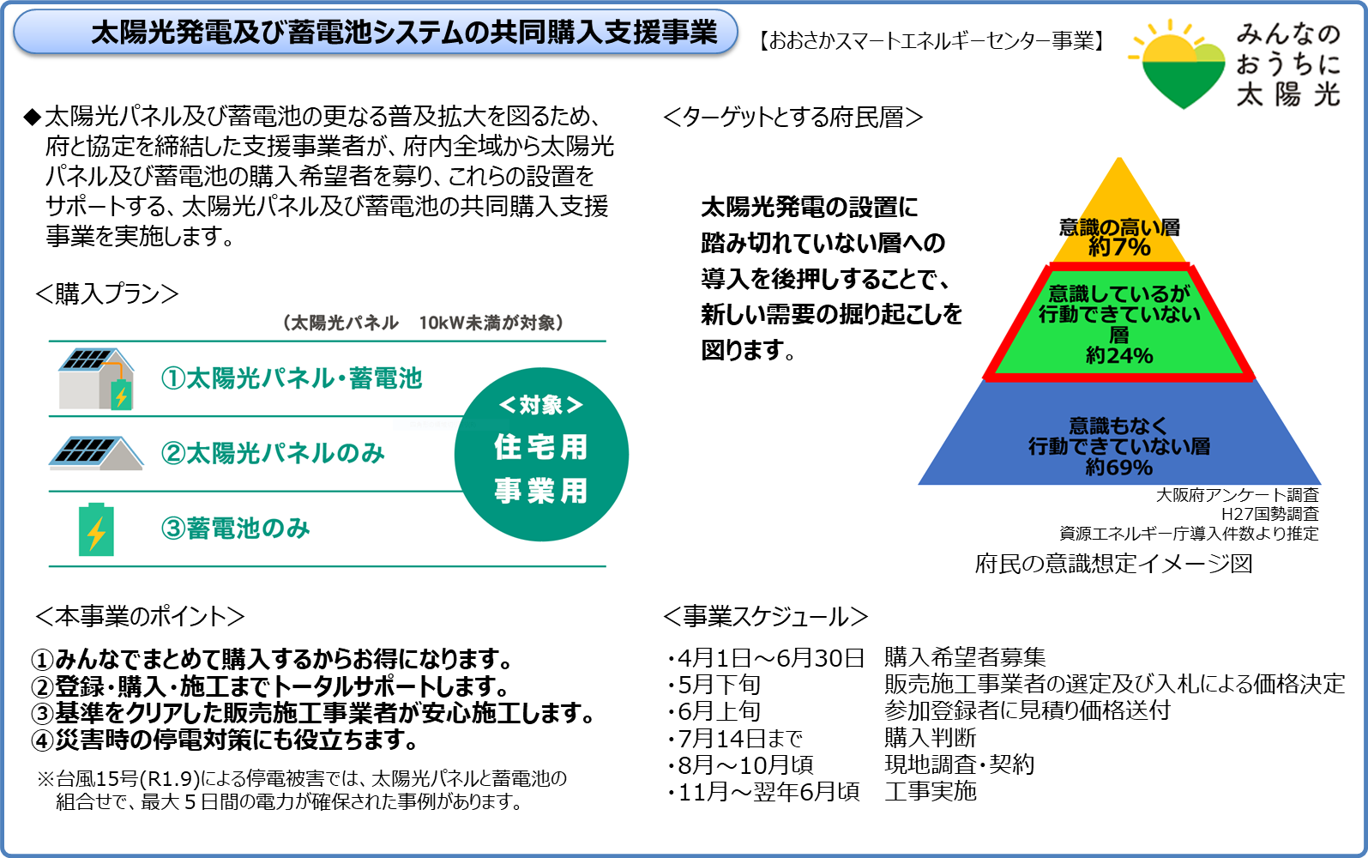
【参考】太陽光発電（住宅用）に関する取組み例
9

Slide 11
７．取組みの検証②太陽光発電（非住宅用）
10
■目標値設定の考え方と進捗状況
 | 2020年度目標 （2012年度比） | 進捗状況 （2018年度末時点） | 達成率
非住宅用 | ＋28万kW | ＋50.8万kW | 181.3％
＜目標値設定の考え方＞ 非住宅用の導入量のトレンドや当時のFIT認定設備容量をもとに、一定の施策効果を見込んで算定。
■直接的な導入量が把握できる取組み：4.9万kW
創エネ設備及び省エネ機器設置等に係る初期費用軽減のための融資事業 | 116kW
府・市有施設の屋根・土地貸しによる太陽光パネル設置促進事業 | 35,187kW
府・市有施設における太陽光発電の導入（屋根・土地貸し事業を除く） | 12,617kW
再生可能エネルギー等導入推進基金事業（グリーンニューディール基金事業） | 904kW
大阪府・大阪市が所有する建築物におけるESCO事業の導入 | 10kW
■取組み状況の検証
太陽光発電（非住宅用）の累積導入量はFIT制度を背景に急激に増加し、当初の想定を上回っている。
FIT制度への移行後、調達価格がさらに高額になったことや全量売電できるようになったことなどによって、単年度導入量が急激に増加。
府市では、太陽光パネル設置普及啓発事業（事業者登録制度）など普及啓発等を実施するとともに、府・市有施設を活用した太陽光発電の導入等を推進。
その他の主な取組み
太陽光パネル設置普及啓発事業 ＜登録件数：計55件（2018年度）＞
公共施設や民間施設の屋根や遊休地と太陽光発電事業者のマッチング等
建築物における再生可能エネルギー利用設備の導入の検討義務化 ＜届出件数：485件（うち24件で太陽光発電等を導入）（2018年度）＞
太陽光発電施設の地域との共生の推進（「大阪モデル」）

Slide 12
７．取組みの検証③分散型電源（家庭用）
11
■目標値設定の考え方と進捗状況
 | 2020年度目標 （2012年度比） | 進捗状況 （2018年度末時点） | 達成率
家庭用コジェネ | ＋2万kW | ＋0.4万kW | 19.7%
家庭用燃料電池 | ＋7万kW | ＋2.4万kW | 33.7％
＜目標値設定の考え方＞ 家庭用コジェネは、導入量のトレンドをもとに算定。
家庭用燃料電池は、国の導入目標を世帯割合で按分して算定。
■直接的な導入量が把握できる取組み：0.0万kW
創エネ設備及び省エネ機器設置等に係る初期費用軽減のための融資事業 | 3kW
■取組み状況の検証
家庭用コジェネは、2017年度に製造・販売が中止になっており、当初の想定を下回っている。
家庭用燃料電池は、単年度導入量が増加傾向にあるが、投資回収期間が長く、最近では販売価格の低減傾向が小さくなっており、当初の想定を下回っている。
府市では、電力ピーク対策に資する設備として、コジェネや燃料電池等の効果についてホームページ、セミナー・啓発イベント等において情報発信することにより普及啓発等を実施。
その他の主な取組み
コージェネレーション等の導入促進

Slide 13
７．取組みの検証④分散型電源（事業用）
12
■目標値設定の考え方と進捗状況
 | 2020年度目標 （2012年度比） | 進捗状況 （2018年度末時点） | 達成率
事業用コジェネ | ＋21万kW | ＋1.5万kW | 7.0%
＜目標値設定の考え方＞ 事業用コジェネは、民間事業者へのヒアリングによる導入量の見込みを考慮して算定。
■直接的な導入量が把握できる取組み：0.1万kW
大阪府・大阪市が所有する建築物におけるESCO事業の導入 | 45kW
燃料電池の導入促進 | 1,220kW
■取組み状況の検証
事業用コジェネは、東日本大震災直後の電気料金の上昇等もあり2014年度までは累積導入量が増加したが、その後の電気料金の低下やLNG価格の高騰などから、2015～2017年度は廃止分が新規分を上回り、累積導入量が減少した。また、目標値設定にあたって見込んだ大規模案件が実現しなかったこともあり、当初の想定を大きく下回っている。
府市では、電力ピーク対策に資する設備として、コジェネや燃料電池等の効果についてホームページ、セミナー・啓発イベント等において情報発信することにより普及啓発等を実施するとともに、府有施設等における導入を促進。
その他の主な取組み
高効率で環境負荷の少ない火力発電設備の設置に係る届出制度 ＜届出件数：1件＞
コージェネレーション等の導入促進
エネルギー面的利用促進事業

Slide 14
７．取組みの検証⑤廃棄物発電等
13
■目標値設定の考え方と進捗状況
 | 2020年度目標 （2012年度比） | 進捗状況 （2018年度末時点） | 達成率
ごみ処理施設 | ＋4万kW | ＋3.0万kW | 76.2%
その他 | ＋1万kW | ＋1.3万kW | 134.4％
＜目標値設定の考え方＞ ごみ処理施設は、府内のごみ処理施設の更新計画をもとに、廃棄物発電の増減分を算定。
その他は、府内のバイオマス発電の導入量の見込み等をもとに算定。
■直接的な導入量が把握できる取組み：0.5万kW
下水処理場における消化ガスを活用したバイオマス発電 | 5,140kW
上水道施設における小水力発電 | 26kW
■取組み状況の検証
ごみ処理施設は、施設更新に伴い新たに高効率な発電設備が設置されるなどにより、増加傾向にある。
その他バイオマス発電等は、木質バイオマス発電所の稼働や下水処理場における消化ガスを活用したバイオマス発電の導入等により、増加傾向にある。
府市では、廃棄物焼却施設における発電及び余熱利用等について普及啓発等を実施するとともに、下水処理場や上水道施設における導入を促進。
その他の主な取組み
廃棄物焼却施設における発電及び余熱利用
地中熱普及促進事業
下水熱普及促進事業
下水処理場汚泥固形燃料化事業

Slide 15
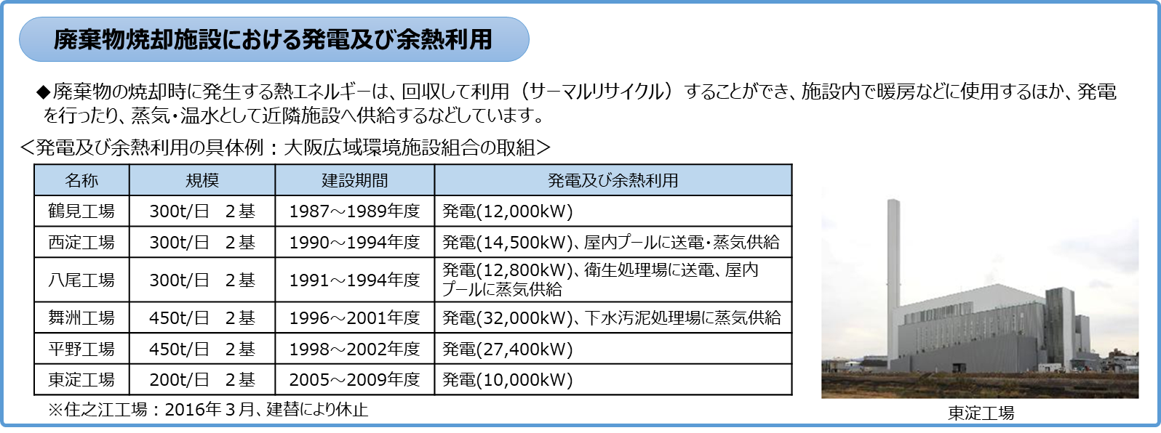
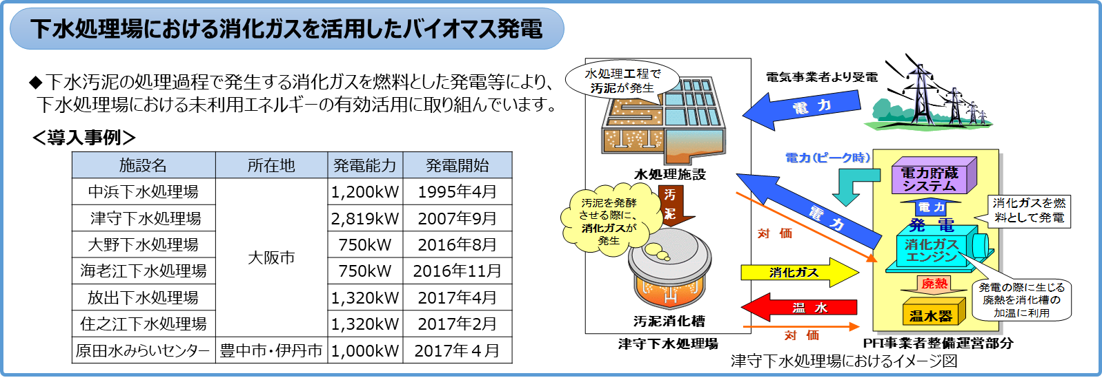
【参考】府域の供給処理施設における取組み例
14

Slide 16
７．取組みの検証⑥需要の削減
15
■目標値設定の考え方と進捗状況
 | 2020年度目標 （2012年度比） | 進捗状況 （2018年度末時点） | 達成率
ガス冷暖房等 | ー20万kW | ー24.1万kW | 120.5%
BEMS等 | ー5万kW | ー5.2万kW | 103.5%
＜目標値設定の考え方＞ ガス冷暖房等は、全国の導入量のトレンドをもとに、非住宅の床面積で按分して算定。
BEMS等は、全国のBEMSアグリゲータの導入量の見込みをもとに、事業所数で按分して算定。
■取組み状況の検証
ガス冷暖房等は、ガスヒートポンプ（GHP）及びナチュラルチラー（NC）の経済性等が評価されて導入量が増加し、当初の想定を上回っている。
BEMS等は、光熱費の負担軽減が期待されて導入量が増加し、当初の想定を上回っている。
府市では、電力ピーク対策に資する設備として、ガス冷暖房等の効果についてホームページ、セミナー・啓発イベント等において情報発信することにより普及啓発を実施するとともに、おおさか版BEMS事業者登録制度等により導入を促進。
その他の主な取組み
ガス冷暖房・蓄熱式空調等の導入促進
BEMS普及啓発事業 ＜登録事業者数：20社（2018年度）＞

Slide 17
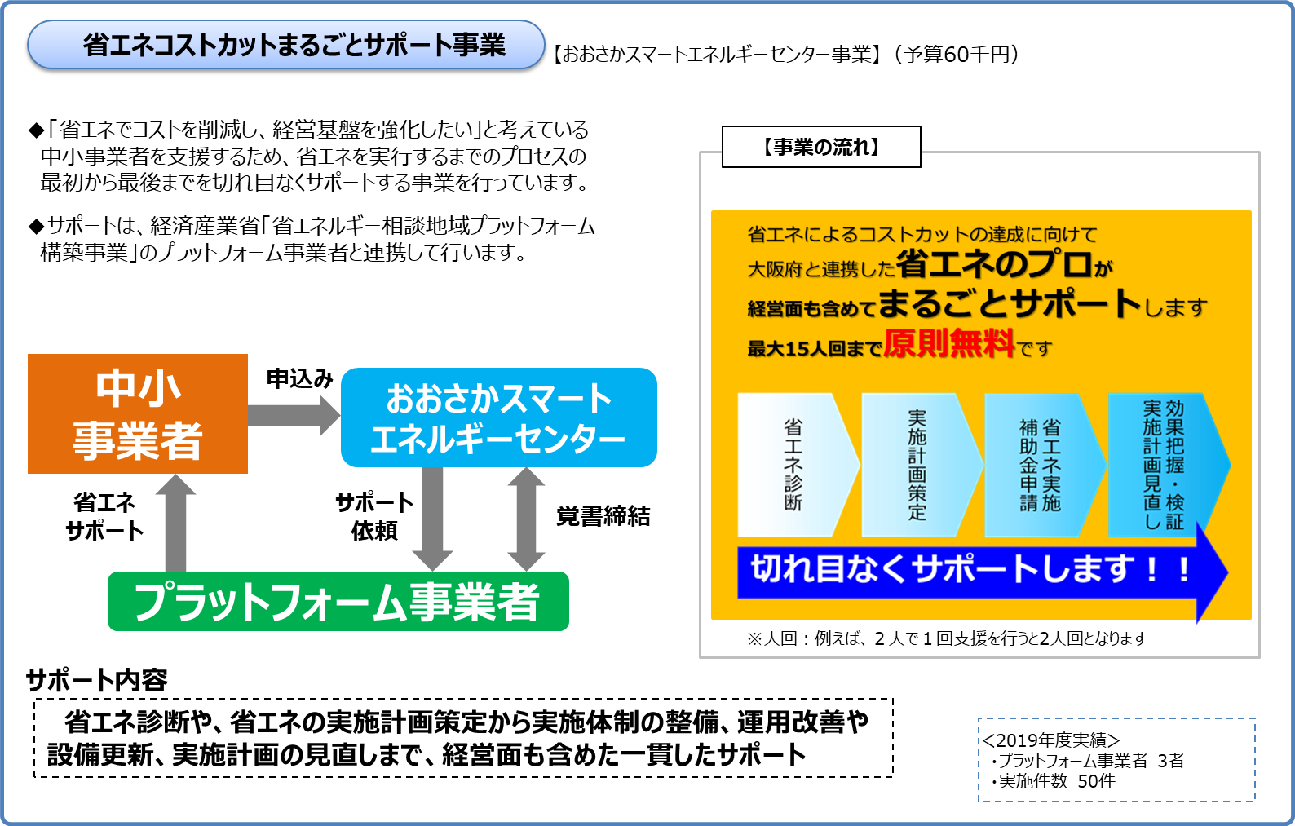
【参考】需要の削減に関する取組みの例
16

Slide 18
８．府域におけるエネルギー消費量
17
目標値は設定していないものの、エネルギー消費の抑制について、取組みの検証を実施。
■府域におけるエネルギー消費量の状況
 | 2012年度 | 2016年度 | 増減率
エネルギー消費量 | 633PJ | 595PJ | －6.0%
■取組み状況の検証
府域におけるエネルギー消費量は減少の傾向にあり、2016年度は2012年度と比較して6.0%（38PJ）減少。
省エネ機器・設備の導入や住宅・建築物の省エネ化などの取組みによる一定の寄与があると考えられるが、単に産業衰退によるものでないかについて検証が必要。
主な取組み
省エネ・省CO2の相談・アドバイス ＜セミナー開催・講演：283回、啓発イベントへの出展：65回、事業者・団体訪問：994回、チラシ配布：182,000部以上（2013～2018年度）＞
省エネ診断の利用促進 ＜受付件数：327件、うち実施済：247件（2013～2018年度）＞
建築物の環境配慮制度 ＜計画書届出件数：485件（2018年度）＞
省エネ基準適合の義務化 ＜対象届出件数：非住宅140件（うち144件適合）、住宅2件（うち2件適合）（2018年度）＞
エネルギーの多量消費事業者による報告制度 ＜届出事業者数：実績報告書870社、対策計画書571社（2018年度）＞
BEMS普及啓発事業 ＜登録事業者数：20社（2018年度）＞
おおさか版イニシャルゼロ省エネ設備改修マッチング事業 ＜サポート事業者数：8社、マッチング件数：5件（2018年度）＞
省エネ行動の普及啓発事業
家庭の省エネ・エコライフスタイル推進強化事業
府・市有建築物におけるESCO事業の導入
府・市の施設等のLED化

Slide 19
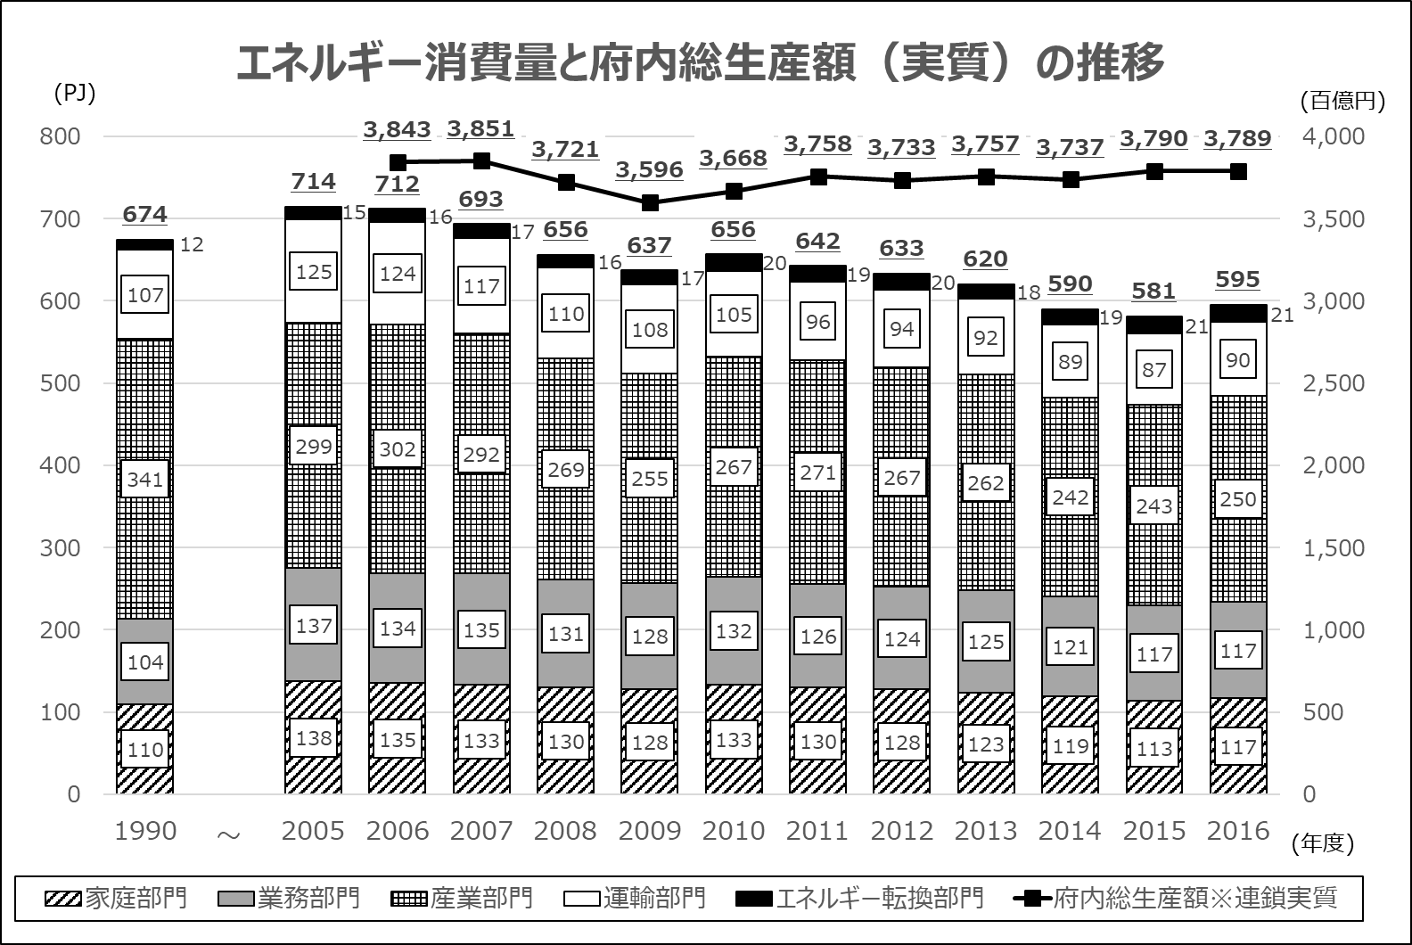
８．府域におけるエネルギー消費量
18
府域におけるエネルギー消費量と府内総生産額（実質）の推移を比較すると、かつては同様の傾向が見られたが、2012年度以降はデカップリング傾向が見られ、エネルギー消費量の減少が単に産業衰退によるものではないと考えられる。

Slide 20
【参考】産業構造の推移（産業大分類）
19
大阪府における、この10年間の産業別府内総生産構成比の推移をみると、「保健衛生・社会事業」が上昇傾向にある一方で、「製造業」「卸売・小売業」「金融・保険業」は低下傾向にある。

Slide 21
【参考】産業構造の推移（産業中分類：製造業）
20
大阪府における、この10年間の「製造業」における産業中分類別付加価値額の推移をみると、「食料品製造業」「生産用機械器具製造業」「飲料・たばこ・飼料製造業」が増加する一方で、「化学工業」「情報通信機械器具製造業」「電子部品・デバイス・電子回路製造業」「鉄鋼業」は減少している。

Slide 22
【参考】産業構造の推移（産業小分類：化学工業）
21
大阪府における、この10年間の「化学工業」における産業小分類別付加価値額の推移をみると、「プラスチック製造業」「仕上用・皮膚用化粧品製造業」「その他の有機化学工業製品製造業」が増加する一方で、「医薬品製剤製造業」「環式中間物・合成染料・有機顔料製造業」などは減少している。

Slide 23
９．取組みの検証（まとめ）
22
府市では、関係者と連携しながら、おおさかスマートエネルギーセンターを中心に、規制・誘導や普及啓発など様々な取組みを実施。取組みの着実な展開により、府民・事業者による取組みを下支えした効果は大きいと考えられる。
  おおさかスマートエネルギー協議会において、府民、民間事業者、市町村、エネルギー供給事業者等の関係者が情報を共有しつつ、意見交換を重ねながら、地域におけるエネルギー問題を協議し、それぞれの取組みを促進。
  府市が共同で設置したエネルギー対策推進の拠点となる「おおさかスマートエネルギーセンター」を運営。府民からの相談にワンストップで対応し、中小企業者のサポートや民間事業者のマッチングなど、様々な事業を展開。
  大阪府温暖化の防止等に関する条例に基づき、一定規模以上の建築物を新築又は増改築しようとする建築主に対する環境配慮のための計画書の届出等や、エネルギー多量消費事業者に対する温室効果ガスの排出等についての対策計画書の届出等を義務付ける制度を運用。
  大阪府温暖化の防止等に関する条例の一部改正等により、電力ピーク対策の促進、エネルギー使用の抑制等に関する情報交換の促進、高効率で環境負荷の少ない火力発電設備の設置促進、省エネルギー基準（外皮基準・一次エネルギー消費量基準）への適合義務化、再生可能エネルギー利用設備の導入の検討義務化等を新たに制度化。
  セミナー開催、講演、啓発イベントへの出展、事業者・団体訪問、チラシ配布、ホームページでの情報提供など、国や市町村等が実施する各種補助事業等について、府民、事業者等にわかりやすく紹介するとともに、様々な普及啓発を実施。
  補助事業、融資事業等については、件数は限定的であるが、国庫や民間の資金も活用して実施。
  府・市有施設への導入については、直接的な導入量は限定的であるが、土地や屋根を有効に活用した設置を率先的に推進。
新たなエネルギー社会の構築に向けた施策の方向性を改めて示すとともに、規制・誘導や普及啓発を中心に、様々な取組みを実施し、府民・事業者など各主体の取組みを促進する基盤づくりを着実に継続していくことが重要。

